Slide 1
2Dゲーム班
ジャンル：バカゲー
内容：男子トイレの場所選びの心理をモチーフにしたゲーム
目標：IoAフェスへの出展

Slide 2

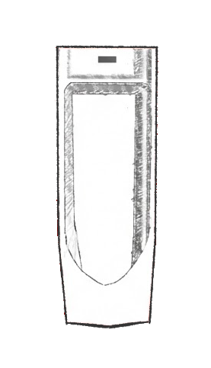

Slide 3
隣は嫌だな・・

Slide 5
ゲーム画面イメージ
親子
おじさん
一般人

Slide 6
ゲーム画面イメージ
親子
おじさん
一般人

Slide 7

ゲーム画面イメージ

Slide 8
ゲーム画面イメージ

